Slide 1


Slide 2

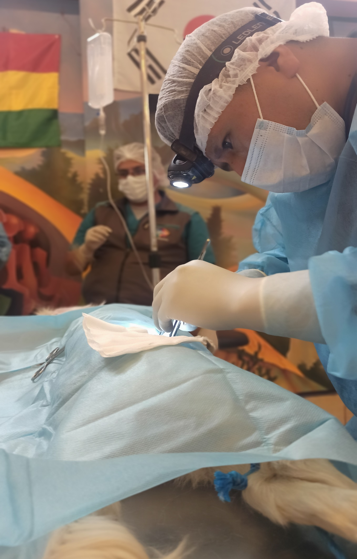
La USIAZ, tiene un enfoque integral, el cual es promover la atención, protección, control de animales y zoonosis en cumplimiento a la normativa internacional, nacional, departamental y municipal vigente, velando por la Salud Pública en el Municipio de La Paz. Asimismo, promociona la tenencia responsable de animales de compañía.
La USIAZ, cuenta con 5 áreas:
Protección Animal y zoonosis.
Control de vectores.
Área legal.
Clínica Casa de la Mascota.
Comunicación y educación.

Slide 3
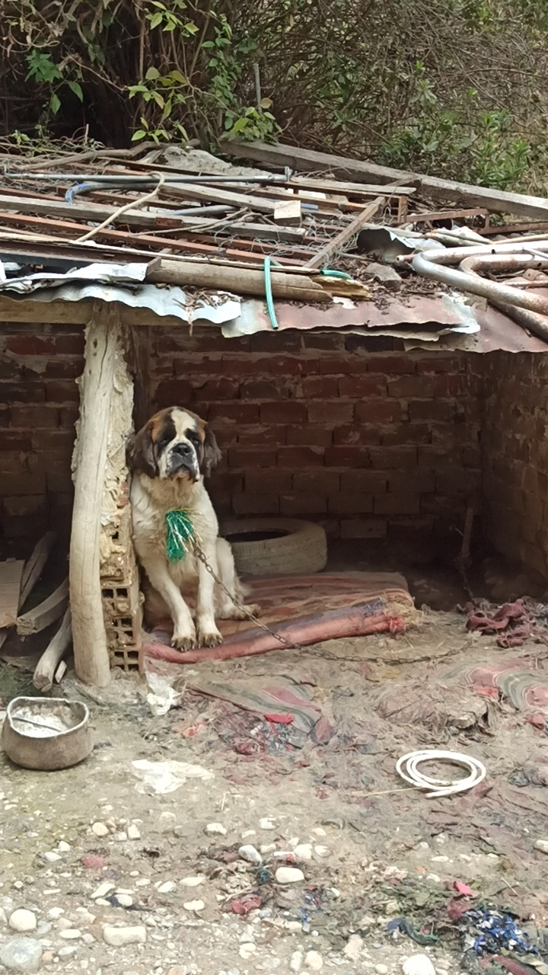


PROTECCIÓN ANIMAL
Y ZOONOSIS
ACTIVIDADES PROGRAMADAS DE LA USIAZ
GESTIÓN | Nº DE ANIMALES VACUNADOS |  |  | VIGILANCIA EPIDEMIOLOGICA DE RABIA
 | CANES | FELINOS | TOTAL | Nº DE ANIMALES SOSPECHOSOS DE RABIA | ANIMALES POSITIVOS RABIA
2010 | 125.168 | 25.775 | 150.943 | 2.481 | 2
2011 | 116.619 | 26.820 | 143.439 | 2.291 | 5
2012 | 122.443 | 27.320 | 149.763 | 1.114 | 4
2013 | 132.809 | 30.694 | 163.503 | 1.192 | 6
2014 | 133.046 | 32.083 | 165.129 | 2.210 | 6
2015 | 138.648 | 33.232 | 171.880 | 103 | 7
2016 | 133.831 | 35.183 | 169.014 | 178 | 9
2017 | 123.696 | 35.387 | 159.083 | 655 | 37
2018 | 172.413 | 32.165 | 204.578 | 1.008 | 42
2019 | 154.390 | 41.533 | 195.923 | 450 | 9
2020 | 147.865 | 40.626 | 188.491 | 422 | 5
2021 | 148.577 | 42.013 | 190.590 | 345 | 4
2022 | 159.280 | 48.044 | 207.324 | 128 | 2
2023 | 163.595 | 51.537 | 215.132 | 158 | 10
2024 | 163.507 | 50.300 | 213807 | 120 | 2
2025 | 167.092 | 61.148 | 228.240 | 0 | 0

Slide 4
PROTECCIÓN ANIMAL
Y ZOONOSIS
Cuadro: Cobertura de la vacunación antirrábica, 2021 - 2025
Nº | DETALLE | 2021 | 2022 | 2023 | 2024 | 2025
1 | Vacunación de canes | 148.577 | 159.280 | 163.595 | 163.507 | 167.092
2 | Vacunación de felinos | 42.013 | 48.044 | 51.537 | 50.300 | 61.148
TOTAL |  | 190.590 | 207.324 | 215.132 | 213.807 | 228.240
Fuente: Gobierno Autónomo Municipal de La Paz

Slide 5
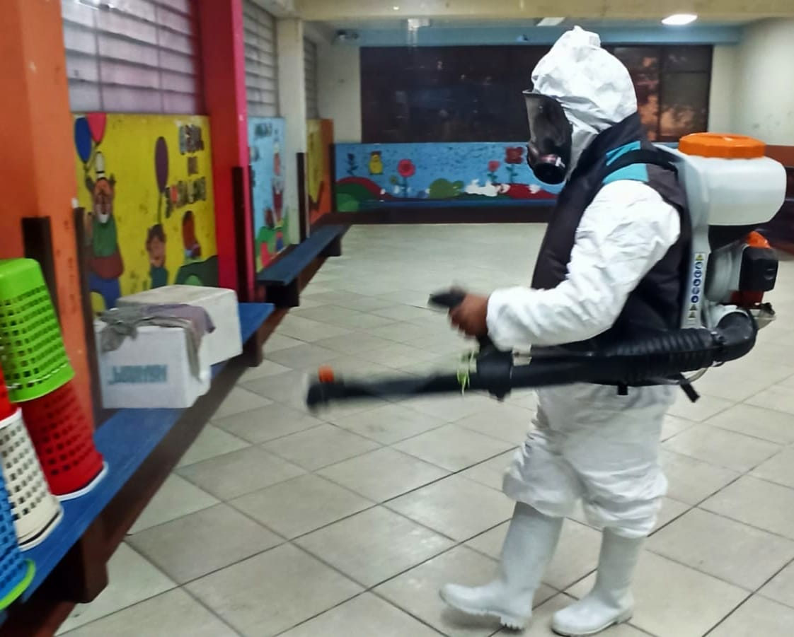

CONTROL DE VECTORES
Comprometidos con la prevención de salud pública de la ciudadania de La Paz.
¿Qué hacemos?
Realizamos el control de roedores, insectos y microorganismos patógenos con potencial de transmisión de enfermedades zoonoticas
¿Dónde intervenimos?
Unidades educativas, establecimientos de salud, mercados, industrias y espacios públicos de acuerdo a Resolución Ejecutiva 592/21.

Slide 6
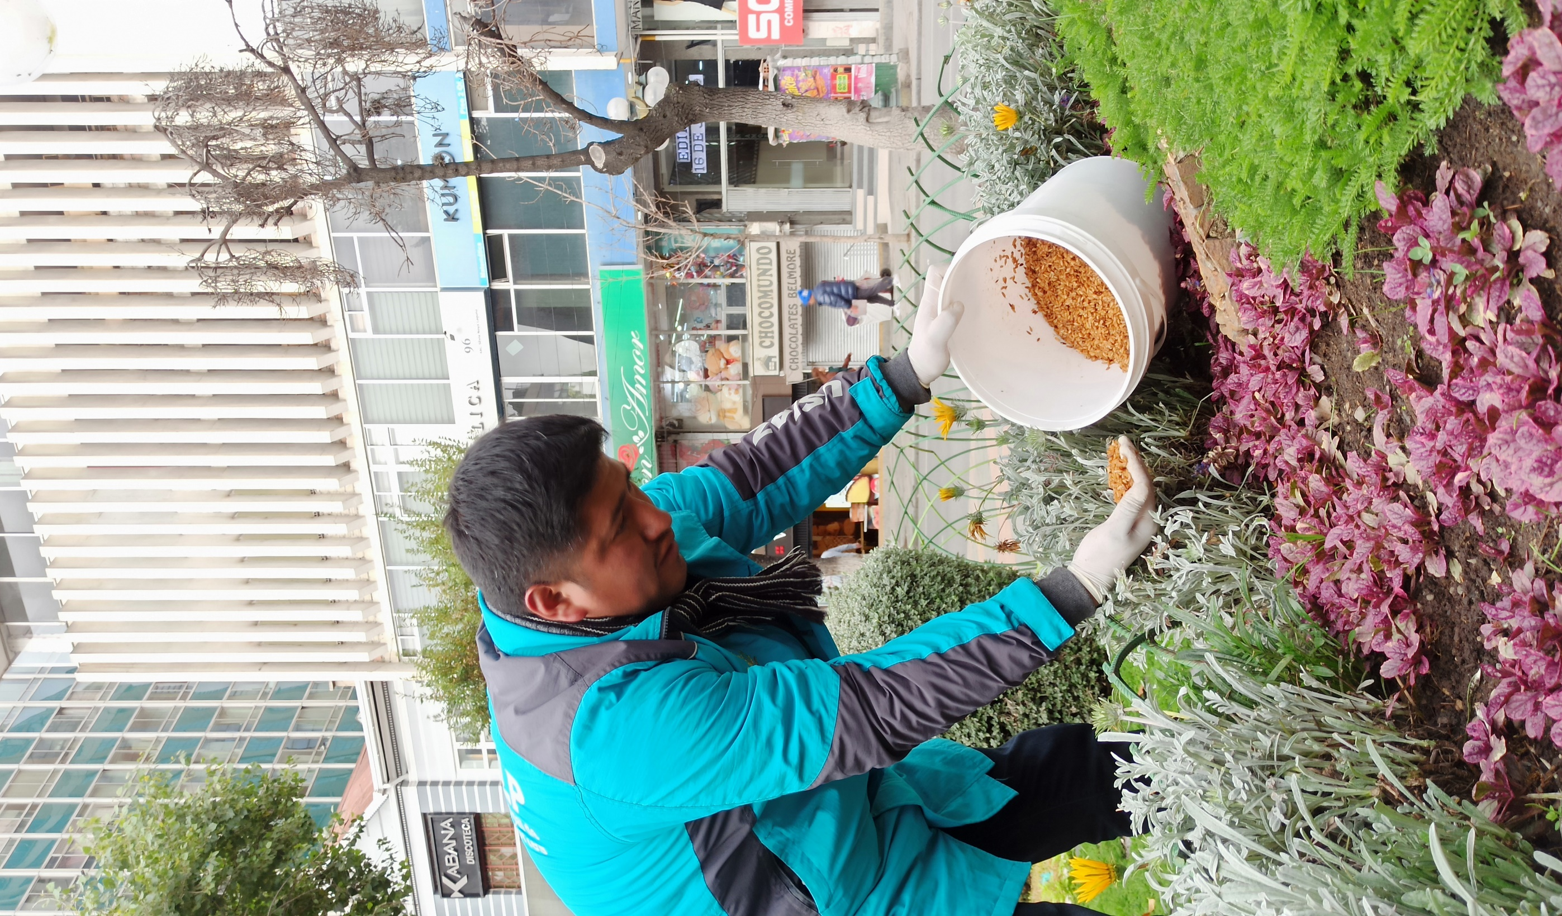
CONTROL DE VECTORES
Cuadro: Operativos de control de vectores en espacios públicos y privados ejecutados, 2021-2025
Nº | DETALLE | 2021 | 2022 | 2023 | 2024 | 2025 | TOTAL
1 | Operativos de desratización | 206 | 183 | 167 | 26 | 16 | 598
2 | Operativos de desinfección de establecimientos | 210 | 161 | 125 | 109 | 77 | 682
TOTAL |  | 416 | 344 | 292 | 135 | 93 | 1.280
Fuente: Gobierno Autónomo Municipal de La Paz
Cuadro: Inspecciones de consultorios veterinarios, peluquerías caninas, pet shop, hospitales veterinarios, albergues ejecutados 2021-2025
Nº | MACRODISTRITO | 2021 | 2022 | 2023 | 2024 | 2025 | TOTAL
1 | Inspecciones de Licencias de Funcionamiento Veterinarias | 27 | 24 | 27 | 29 | 28 | 135
2 | Inspecciones de Licencias de Funcionamiento Pet Shop | 12 | 10 | 10 | 13 | 9 | 54
3 | Inspecciones de Licencias de Funcionamiento Peluquerías Caninas | 10 | 11 | 9 | 13 | 8 | 51
TOTAL |  | 49 | 45 | 46 | 55 | 45 | 240
Fuente: Gobierno Autónomo Municipal de La Paz

Slide 7
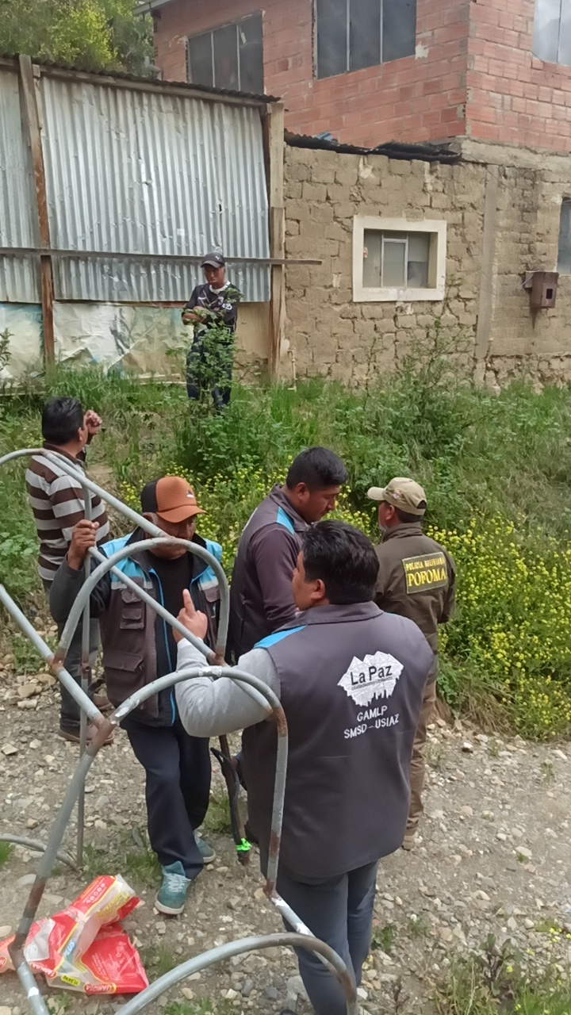
ÁREA LEGAL
Realiza la atención de:
Requerimientos Fiscales.
Atención de Hojas de Rutas Externas, Internas y del Concejo Municipal.
Mandamientos de Desapoderamiento de Juzgados Publico Civil y Comercial.
Apoyo a las Subalcaldías en la recuperación de predios municipales
Elaboración de la Propuesta de proyecto de Modificación a las Leyes Municipales Nros. 239-316 Para Animales de Compañía.

Slide 8

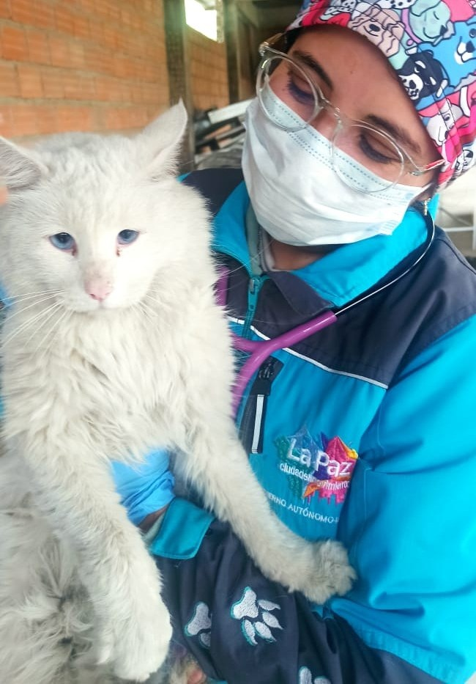
Cuadro: Servicios de esterilización, vacunación antirrábica y desparasitación atendidos, 2021 - 2025
Nº | DETALLE | 2021 | 2022 | 2023 | 2024 | 2025 | TOTAL
1 | Casos atendidos en campañas de esterilización | 2.462 | 2.417 | 1.888 | 3.950 | 1.322 | 12.039
2 | Casos atendidos de vacunación antirrábica | 714 | 1.915 | 2.214 | 2.615 | 2.475 | 9.933
3 | Casos atendidos de desparasitación | 2.775 | 1.422 | 1.558 | 2.355 | 1.924 | 10.034
4 | Atención veterinaria general (canes y felinos) | 5.068 | 4.841 | 6.022 | 9.674 | 8.120 | 33.725
TOTAL |  | 11.019 | 10.595 | 11.682 | 18.594 | 13.841 | 65.731

Slide 9
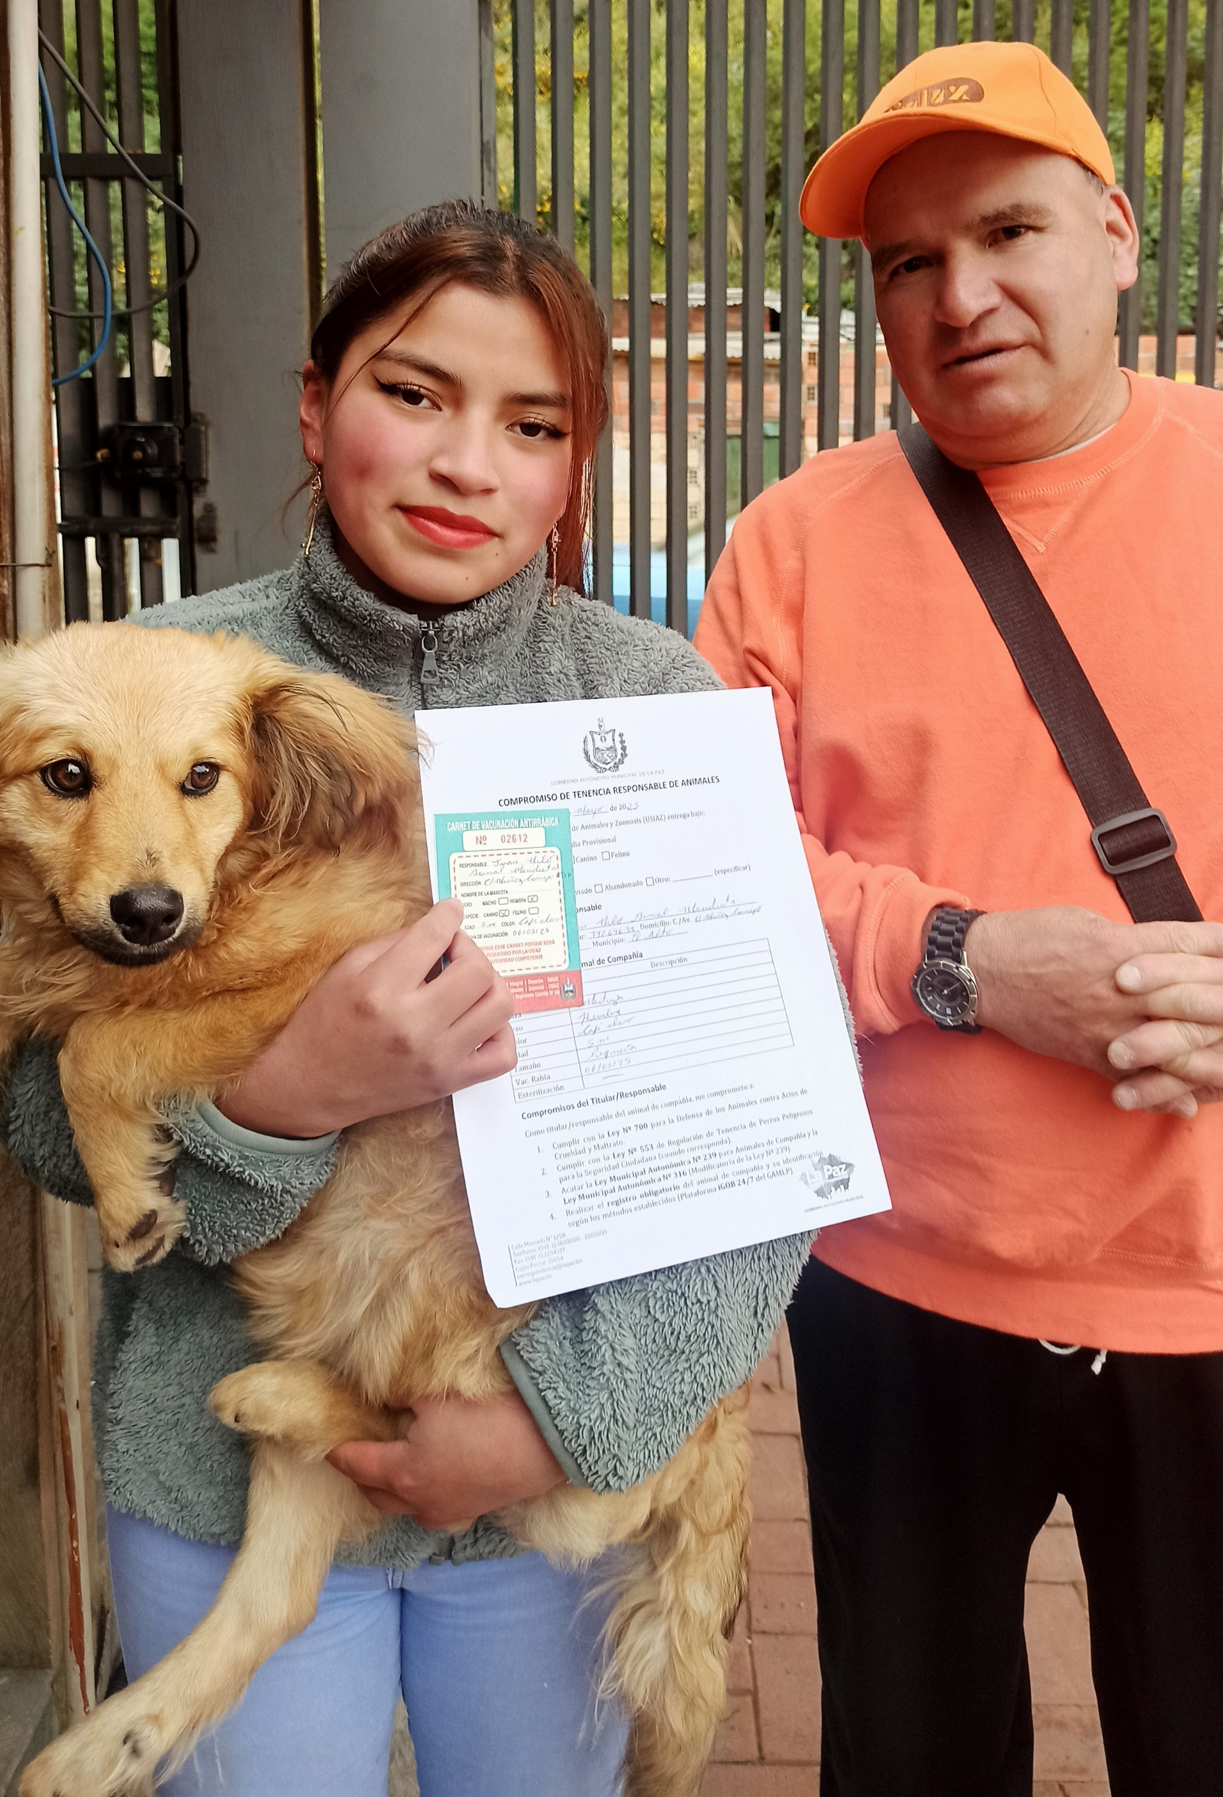
VACUNA ANTIRRABICA LOS 365 DIAS DEL AÑO.
ADOPCION DE MASCOTAS RESCATADAS
CAMPAÑAS DE DESPARASITACIÓN
JORNADAS DE ESTERILIZACIÓN MASIVA
Servicios veterinarios
Consultas
Vitaminización
Vacunas
Vacuna antirrábica
Desparasitación
Cirugías entre otros

Slide 10
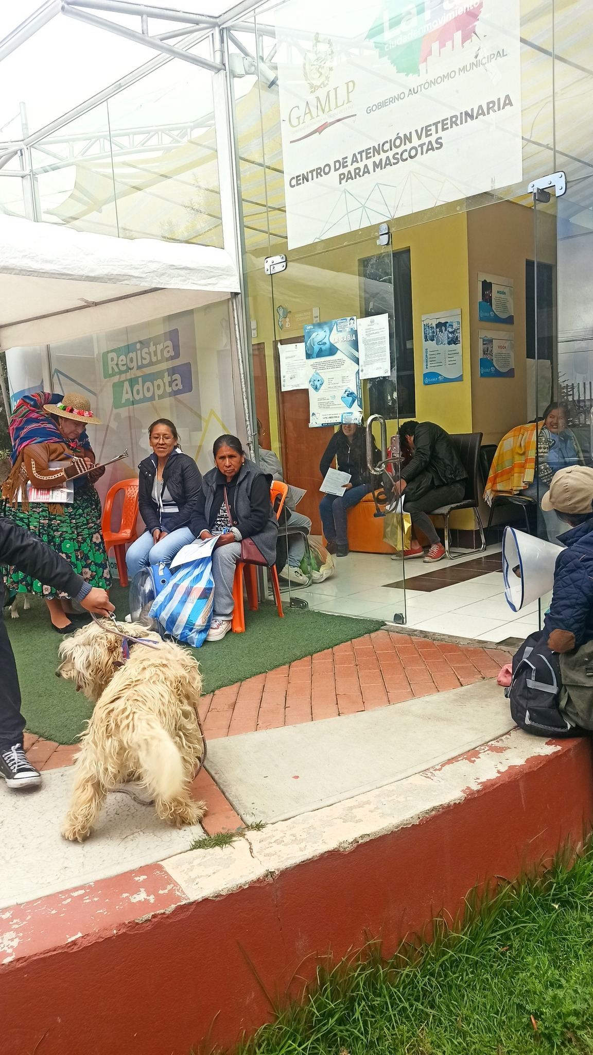
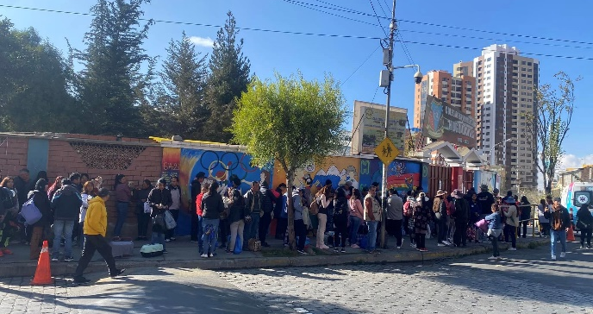
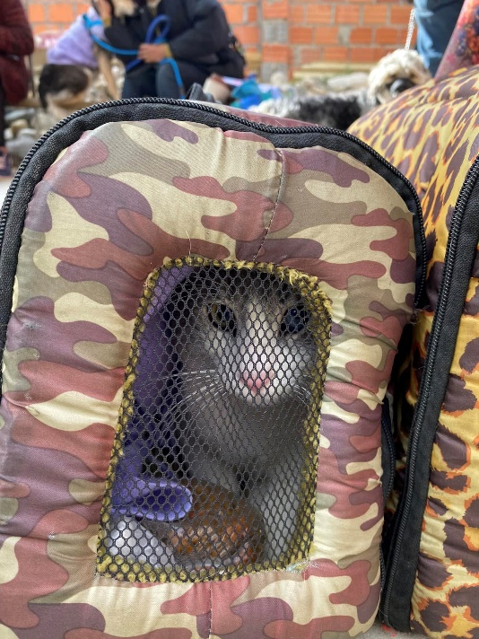
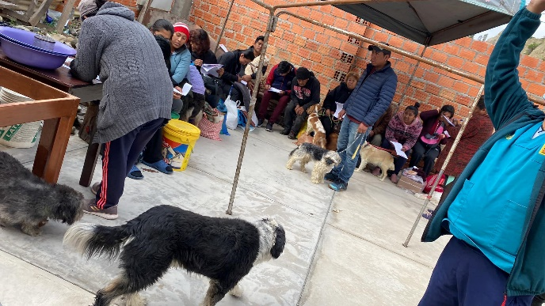
ESTERILIZANDO LUCHAMOS CONTRA LA SOBREPOBLACIÓN DE LOS ANIMALES DE COMPAÑÍA

Slide 11
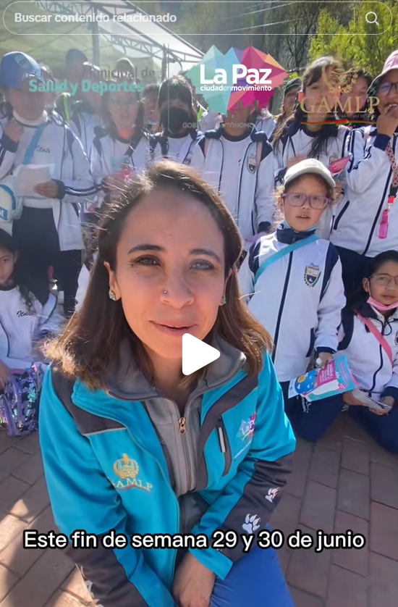
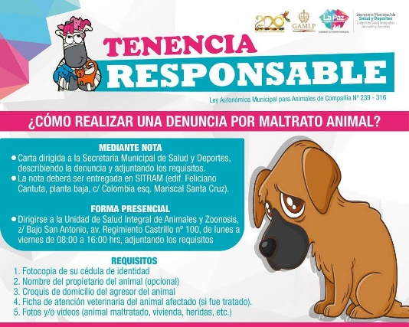


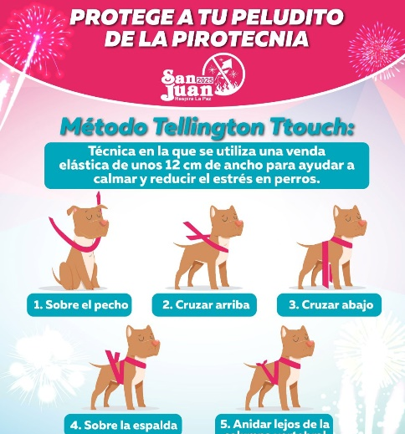
INFORMACIÓN Y EDUCACIÓN
COMUNITARIA Y ESCOLAR
COMUNICACIÓN Y EDUCACIÓN
DIFUSIÓN DE SERVICIOS
Y ACTIVIDADES
CAMPAÑAS DE SENSIBILIZACIÓN
MATERIAL EDUCATIVO
TRABAJO CON
VOLUNTARIOS DE LA USIAZ

Slide 12
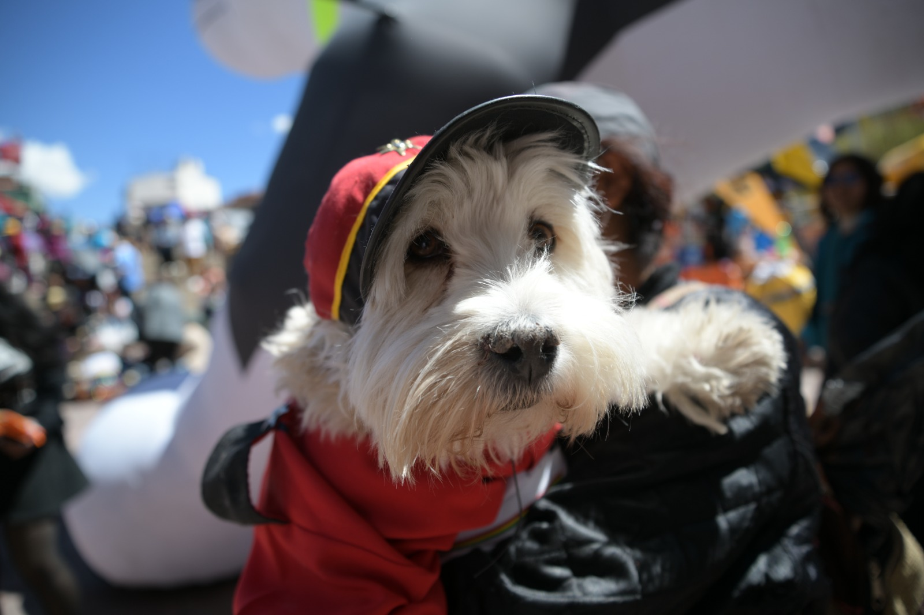

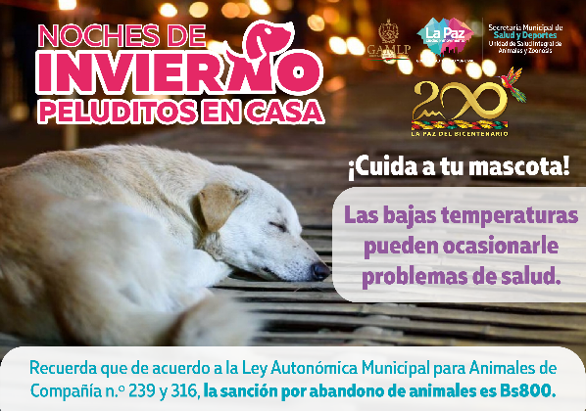
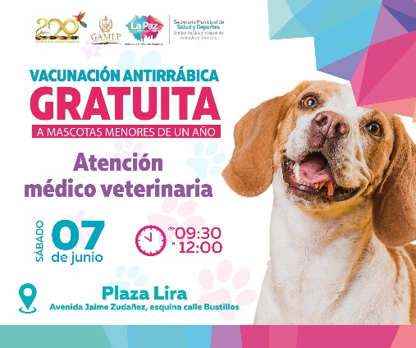

COMUNICACIÓN Y EDUCACIÓN
CAMPAÑAS DE SENSIBILIZACIÓN
INFORMACIÓN Y EDUCACIÓN COMUNITARIA Y ESCOLAR
DIFUSIÓN DE SERVICIOS Y ACTIVIDADES
MATERIAL EDUCATIVO
VOLUNTARIADO

Slide 13
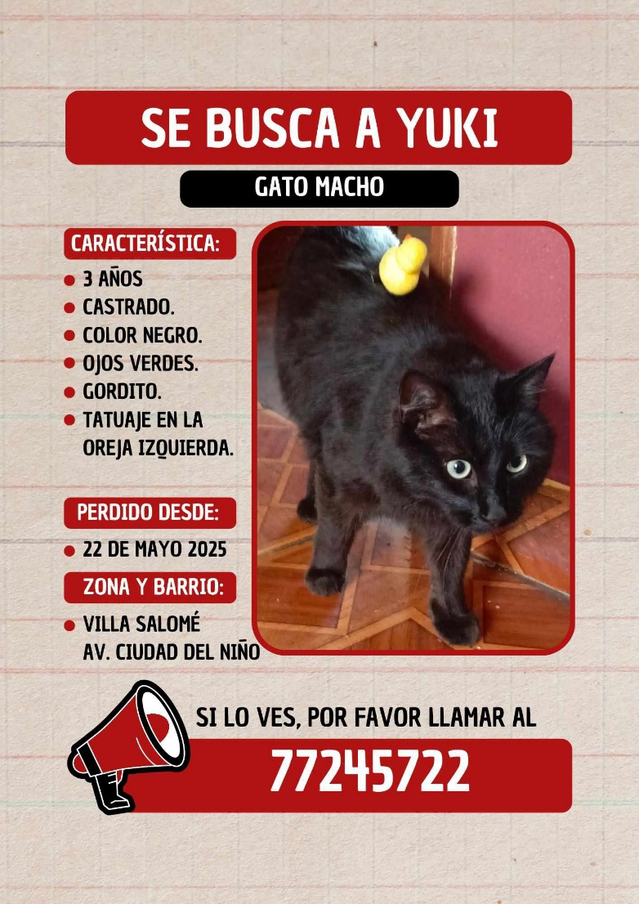

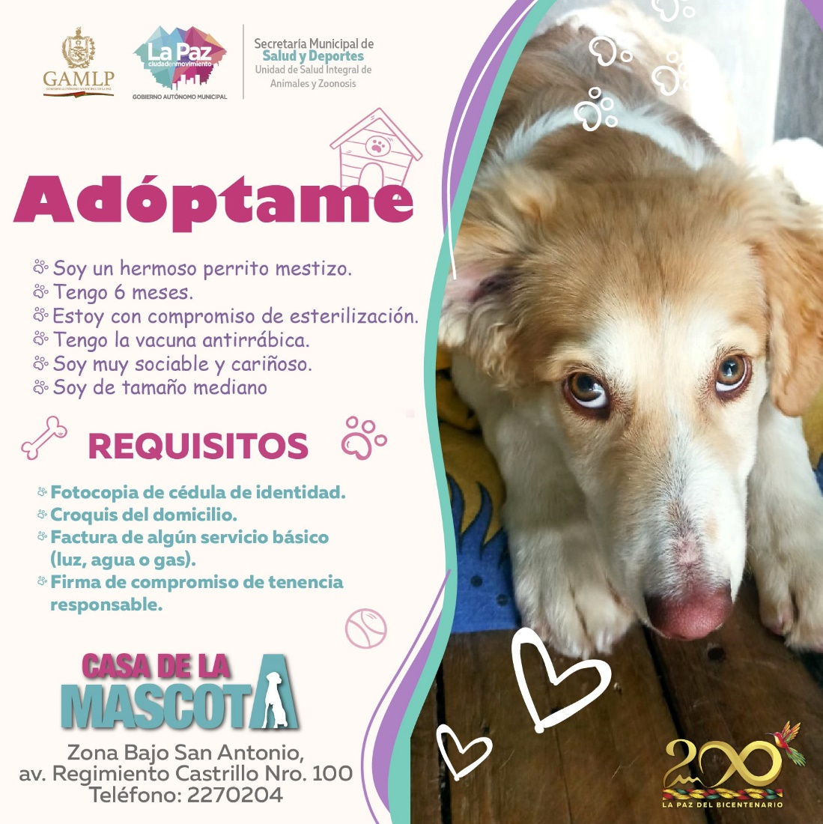
COMUNICACIÓN Y EDUCACIÓN

Slide 14
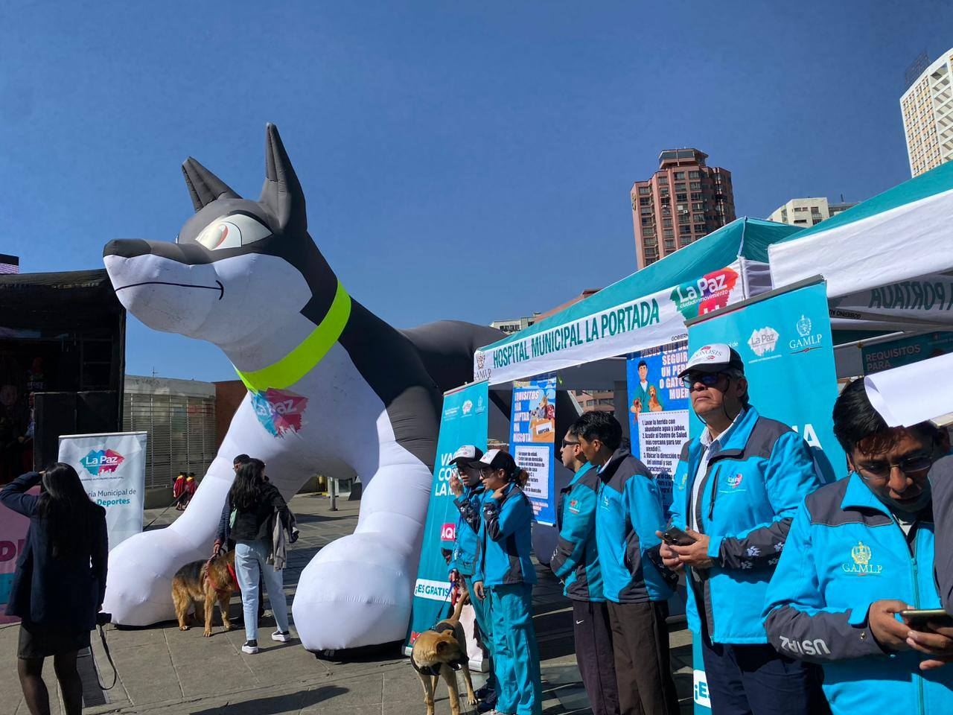





PROTECCIÓN ANIMAL
Y ZOONOSIS

Slide 15
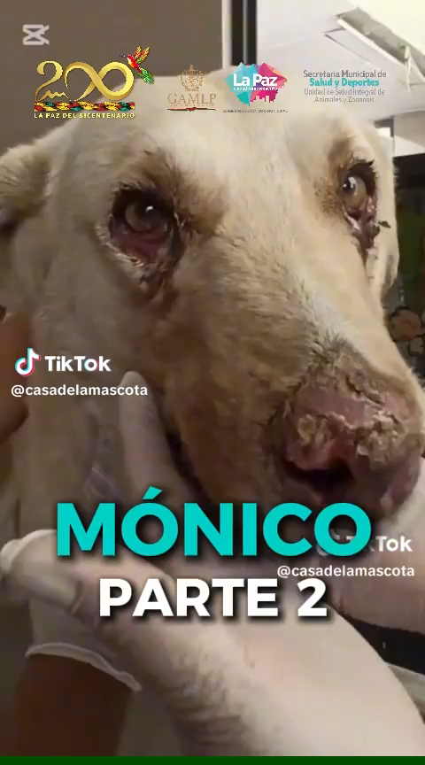
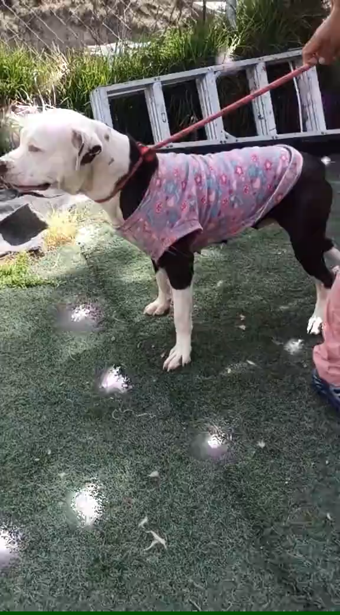
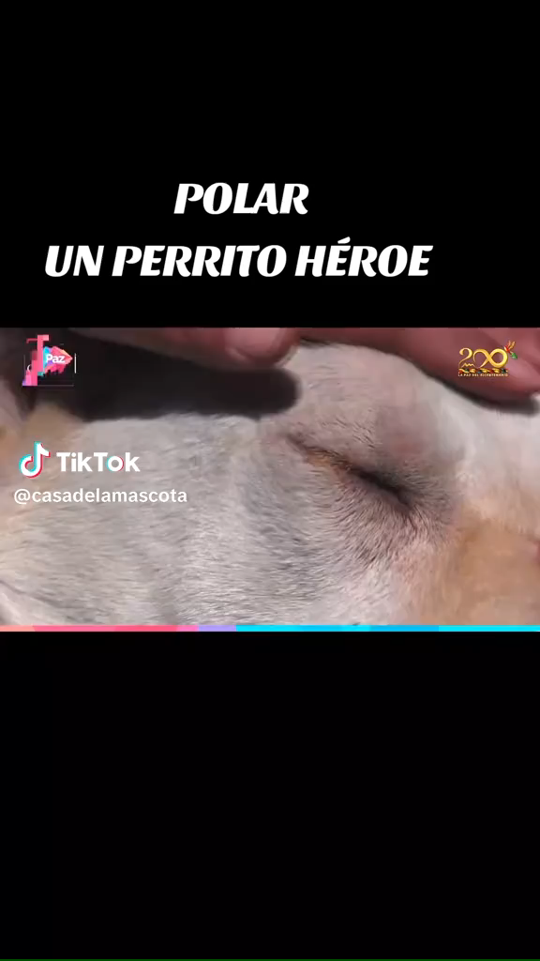

Slide 16


